Slide 1
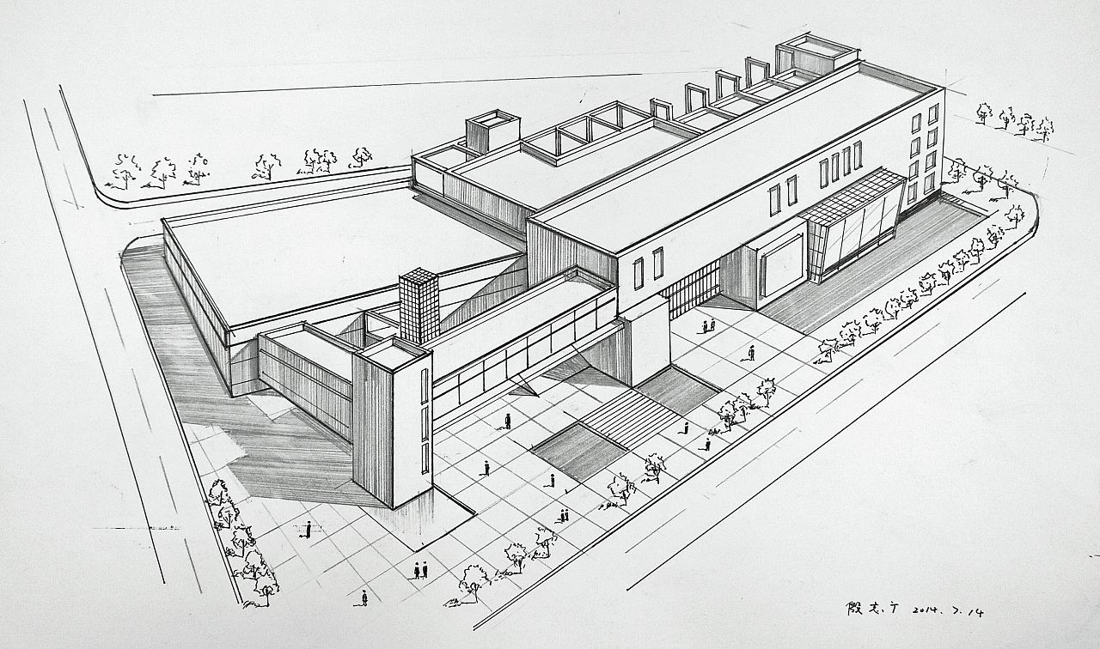

关于毕业设计必过成绩优秀的工程专业毕业生
是怎么制作PPT和下载PPT的研究
指导老师：杨教授
答辩人：杨隆琳
班级：工程一班

Slide 2
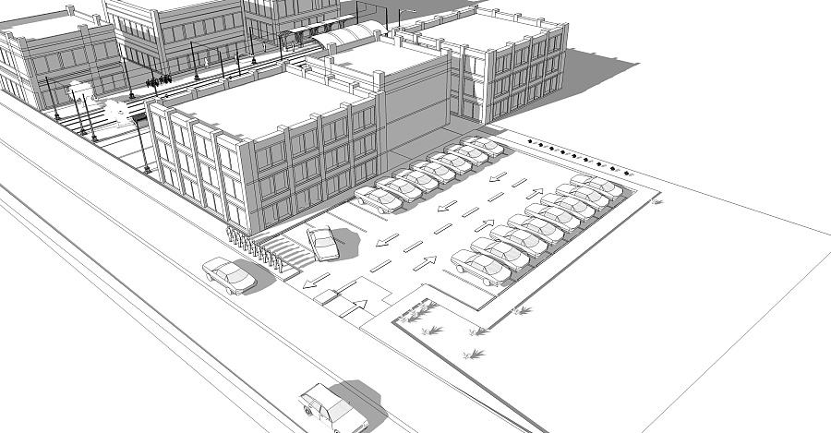
目录
CONTENTS
第一部分 | 选题背景
第二部分 | 论文结构
第三部分 | 研究方法
第四部分 | 分析讨论
第五部分 | 主要结论
第六部分 | 参考文献

Slide 3
第一部分
选题背景

Slide 4
第一部分 | 选题背景
主要论点
主要论点
根据研究活动的特征或认识层次，可以分为经验方法和理论研究；根据研究对象的规模和性质，可以分为战略研究方法和战术研究方法；以研究方法的规则性为依据
根据研究活动的特征或认识层次，可以分为经验方法和理论研究；根据研究对象的规模和性质，可以分为战略研究方法和战术研究方法；以研究方法的规则性为依据
主要论点
主要论点
根据研究活动的特征或认识层次，可以分为经验方法和理论研究；根据研究对象的规模和性质，可以分为战略研究方法和战术研究方法；以研究方法的规则性为依据
根据研究活动的特征或认识层次，可以分为经验方法和理论研究；根据研究对象的规模和性质，可以分为战略研究方法和战术研究方法；以研究方法的规则性为依据

Slide 5

第一部分 | 选题背景
主要论点
论点
主要论点
论点
主要论点
论点

Slide 6
第一部分 | 选题背景
主要论点
根据研究活动的特征或认识层次，可以分为经验方法和理论研究；根据研究对象的规模和性质，可以分为战略研究方法和战术研究方法；以研究方法的规则性为依据
主要论点
根据研究活动的特征或认识层次，可以分为经验方法和理论研究；根据研究对象的规模和性质，可以分为战略研究方法和战术研究方法；以研究方法的规则性为依据
主要论点
主要论点
根据研究活动的特征或认识层次，可以分为经验方法和理论研究；根据研究对象的规模和性质，可以分为战略研究方法和战术研究方法；以研究方法的规则性为依据
根据研究活动的特征或认识层次，可以分为经验方法和理论研究；根据研究对象的规模和性质，可以分为战略研究方法和战术研究方法；以研究方法的规则性为依据

Slide 7
第二部分
论文结构

Slide 8
第二部分 | 论文结构
论文结构
尊重客户
01-----结构一
古典文学常见论文一词，谓交谈辞章或交流思想
02-----结构二
当代，论文常用来指进行各个学术领域的研究和描述学术研究成果的文章，简称之为论文
03-----结构三
它既是探讨问题进行学术研究的一种手段，又是描述学术研究成果进行学术交流的一种工具
04
03
04-----结构四
它包括学年论文、毕业论文、学位论文、科技论文、成果论文等
02
01

Slide 9
第二部分 | 论文结构
结构知识
每篇论文一般选取3-8个词汇作为关键词，另起一行，排在“提要”的左下方
要求准确、简练、醒目、新颖
关键词是用作计算机系统标引论文内容特征的词语，便于信息系统汇集，以供读者检索
关键词是从论文的题名、提要和正文中选取出来的，是对表述论文的中心内容有实质意义的词汇

Slide 10
第三部分
研究方法

Slide 11


第三部分 | 研究方法
方法一
方法二
研究方法，哲学术语，是指在研究中发现新现象、新事物，或提出新理论、新观点，揭示事物内在规律的工具和手段
这是运用智慧进行科学思维的技巧，一般包括文献调查法、观察法、思辨法、行为研究法、历史研究法、概念分析法、比较研究法等
方法三
方法四
研究方法是人们在从事科学研究过程中不断总结、提炼出来的
由于人们认识问题的角度、研究对象的复杂性等因素，而且研究方法本身处于一个在不断地相互影响、相互结合、相互转化的动态发展过程中，所以对于研究方法的分类目前很难有一个完全统一的认识

Slide 12
第三部分 | 研究方法
研究方法
从这些结果来看，由于作者所处的时代、各自研究的侧重点以及当时科学发展的水平等方面的不同，在分类结果上也不尽相同
研究方法
从这些结果来看，由于作者所处的时代、各自研究的侧重点以及当时科学发展的水平等方面的不同，在分类结果上也不尽相同
研究方法
从这些结果来看，由于作者所处的时代、各自研究的侧重点以及当时科学发展的水平等方面的不同，在分类结果上也不尽相同

Slide 13
第四部分
分析讨论

Slide 14
第四部分 | 分析讨论
主要论点
根据研究活动的特征或认识层次，可以分为经验方法和理论研究；根据研究对象的规模和性质，可以分为战略研究方法和战术研究方法；以研究方法的规则性为依据，可以分为常规方法和非常规方法；按方法的普遍程度不同，可以分为一般方法和特殊方法；根据研究手段的不同，可以分为
主要论点
根据研究活动的特征或认识层次，可以分为经验方法和理论研究；根据研究对象的规模和性质，可以分为战略研究方法和战术研究方法；以研究方法的规则性为依据，可以分为常规方法和非常规方法；按方法的普遍程度不同，可以分为一般方法和特殊方法；根据研究手段的不同，可以分为
主要论点
根据研究活动的特征或认识层次，可以分为经验方法和理论研究；根据研究对象的规模和性质，可以分为战略研究方法和战术研究方法；以研究方法的规则性为依据，可以分为常规方法和非常规方法；按方法的普遍程度不同，可以分为一般方法和特殊方法；根据研究手段的不同，可以分为

Slide 15
第四部分 | 分析讨论
论点
论点为
论点
根据研究活动的特征或认识层次，可以分为经验方法和理论研究；根据研究对象的规模和性质，可以分为战略研究方法和战术研究方法；以研究方法的规则性为依据，可以分为常规方法和非常规方法；按方法的普遍程度不同，可以分为一般方法和特殊方法；根据研究手段的不同，可以分为
论点
根据研究活动的特征或认识层次，可以分为经验方法和理论研究；根据研究对象的规模和性质，可以分为战略研究方法和战术研究方法

Slide 16
第五部分
主要结论

Slide 17
第五部分 | 主要结论
论文观点为
论文观点为
1
论文观点为
2
论文观点为
3
论文观点为
4
论文观点为
5

Slide 18
第五部分 | 主要结论
1
论文观点为
1
随着各种新的研究方法的出现，人们认识规律的水平的提高，对于科学研究方法的研究还会不断深入下去，还会有许多更加科学合理的结果出现
论文观点为
随着各种新的研究方法的出现，人们认识规律的水平的提高，对于科学研究方法的研究还会不断深入下去，还会有许多更加科学合理的结果出现
3
论文观点为
2
随着各种新的研究方法的出现，人们认识规律的水平的提高，对于科学研究方法的研究还会不断深入下去，还会有许多更加科学合理的结果出现

Slide 19
第六部分
参考文献

Slide 20
第六部分 | 参考文献
1
1.期刊类
[序号]作者.篇名[J].刊名，出版年份，卷号（期号）：起止页码.
2.专著类
[序号]作者.书名[M].出版地：出版社，出版年份：起止页码.
3.报纸类
[序号]作者.篇名[N].报纸名，出版日期（版次）.
4.论文集
[序号]作者.篇名[C].出版地：出版者，出版年份：起始页码.
5.学位论文
[序号]作者.篇名[D].出版地：保存者，出版年份：起始页码.
6.研究报告
[序号]作者.篇名[R].出版地：出版者，出版年份：起始页码.
7.条例
[序号]颁布单位.条例名称.发布日期
8.译著
[序号]原著作者. 书名[M].译者，译.出版地：出版社，出版年份：起止页码.

Slide 21
致谢
谢谢大家倾听！

